Slide 1
שירות בתחנות השרון
כנס נציגי רשויות בשרון
ינואר 19

Slide 2
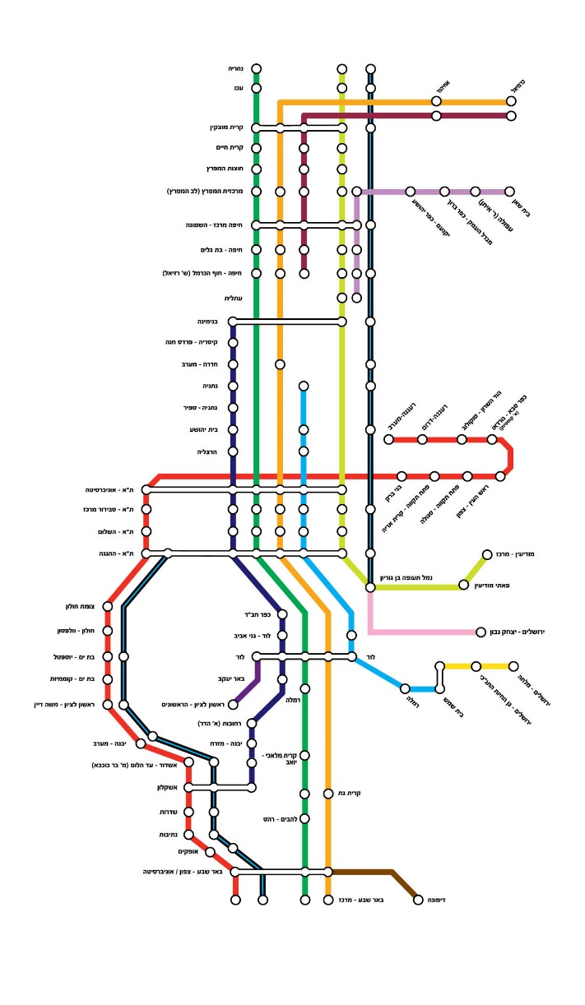
תרומת הרכבת למרחב העירוני
    חדרה מערב
    נתניה
    הרצליה
    רעננה דרום (3.7.18)
    כפר סבא
    הוד השרון

Slide 3
תחנת חדרה מערב
(מקום 19 מתוך 68)
5.8%+
7.5%+
קווי רכבת : כרמיאל – ב"ש , בנימינה – רחובות
עומס ברכבות : שיא בוקר 405 112% 229 88%
שיא ערב 424 80% 420 75%
תאום נכים בחודש : 220
חניית אופניים קיים : 20

Slide 4
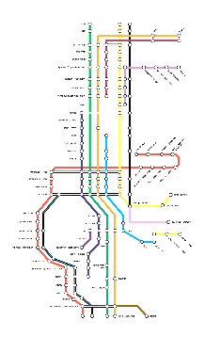
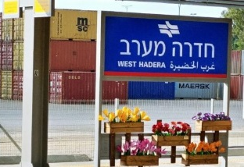
חדרה מערב
חניון רכבים ומסוף תחבורה ציבורית – צד מזרח - תחילת עבודה ברבעון 2 2019
(תלוי במוביל ניקוז של העירייה)
הסדרת חניון רכבים מדרום לחניון הקיים: סלילה ותאורה חניון כורכר קיים
יקום ברובו בשטח העיריה ימומן ע"י הרכבת - צפי: רבעון 2 2019 (תלוי במובל ניקוז של העירייה)
תחנה מרכזית חדשה לאוטובוסים וכניסה חדשה לתחנה בצד מערב. ביצוע של חברת הבת למתחמי הרכבת. צפי: בתכנון לרישוי - אין עדיין לו"ז לביצוע

Slide 5
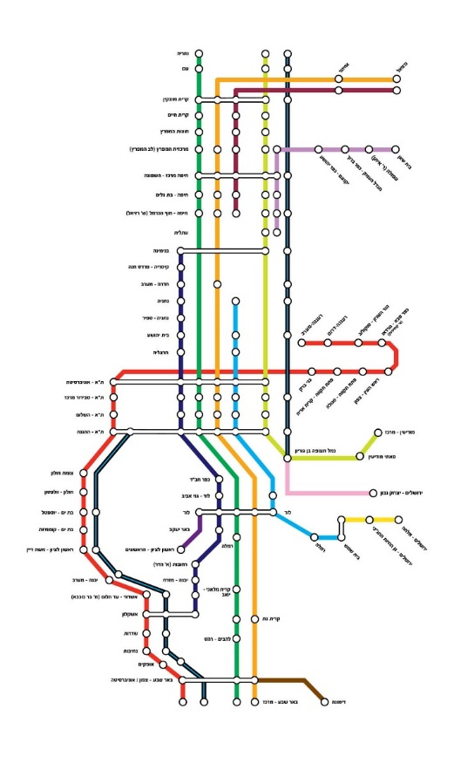
תחנת נתניה
(מקום 9 מתוך 68)
1%-
24%-
ספיר נפתחה 5.11.16
קווי רכבת : בנימינה - רחובות, נתניה – אשקלון , נתניה – בית שמש
עומס ברכבות : שיא בוקר : רכבות מתחילות בנתניה / 231 101%
שיא ערב : 264 54%
תאום נכים בחודש: 220
חניית אופניים : 44 קיים

Slide 6
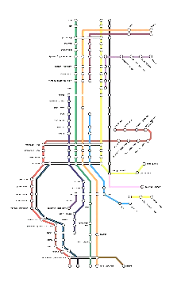
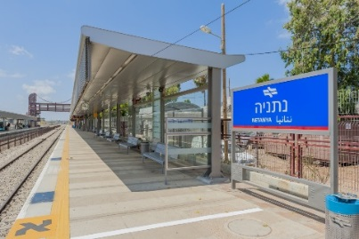
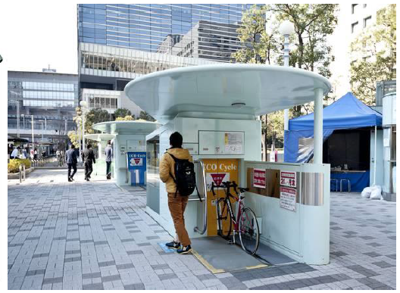
נתניה
גשר הולכי רגל להנגשה וחיבור לכניסה מזרחית: בוצע.
מתקן אופנים רובוטי. חניון רובוטי עילי 50-80 מקומות צפי ביצוע: 2019.

Slide 7
תחנת הרצליה
(מקום 13 מתוך 68)
6%
0.7%
קווי רכבת : בנימינה - רחובות, נתניה – אשקלון , נתניה – בית שמש
הרצליה – באר שבע
עומס ברכבות : שיא בוקר : רכבות מתחילות בהרצליה / 229 106%
שיא ערב : 270 106%
תאום נכים בחודש: 440
חניית אופניים : 64 קיים

Slide 8
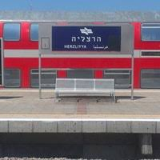
הרצליה
חיבור מסילת השרון 531 מרעננה (פתיחת רציפים חדשים) צפי: 2019
אולם כניסה חדש בצד מערבי (יציאה לצד הרצליה פיתוח) צפי : שנתיים - שלוש
מתקני אופניים: הותקנו דו-קומתיים.
מתקן אופנים רובוטי: חניון רובוטי תת קרקעי 200-250 מקומות צפי ביצוע: 2019.

Slide 9
תחנת כפר סבא נורדאו
(מקום 30 מתוך 68)
5.3%
3.3%
קווי רכבת : רעננה – משה דיין , רעננה – ב"ש קו מערבי
עומס ברכבות : 40%
תאום נכים בחודש: 90
חניית אופניים : 32

Slide 10
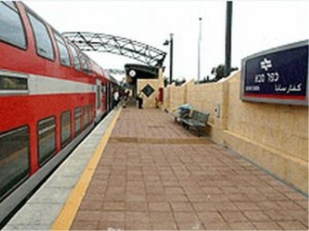
כפר סבא
מתקני אופניים: בשנת 2017-18 הותקנו מתקנים דו-קומתיים
הרחבה כניסת התחנה, הכפלת עמדות הבידוק והסדרת היציאה: צפי לביצוע: 2020.

Slide 11
תחנת הוד השרון סוקולוב
(מקום 39 מתוך 68)
7%
13%-
רעננה נפתחו 3.7.18
קווי רכבת : רעננה – משה דיין , רעננה – ב"ש קו מערבי
עומס ברכבות : 22%
תאום נכים בחודש: 40
חניית אופניים : 20

Slide 12
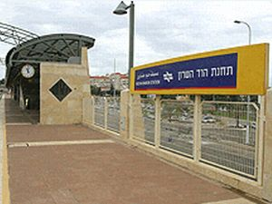
הוד השרון
חניון כולל אזור תח״צ: מתוכנן שינוי משמעותי בחניון (מסוף אוטובוסים חדש)
ביצוע באחריות נתיבי ישראל (בשלב חתימת חוזה מול רכבת)
הכפלת עמדות בידוק וקרוסלות יציאה: בשלבי תכנון (אין עדיין לו"ז לביצוע).

